Slide 1
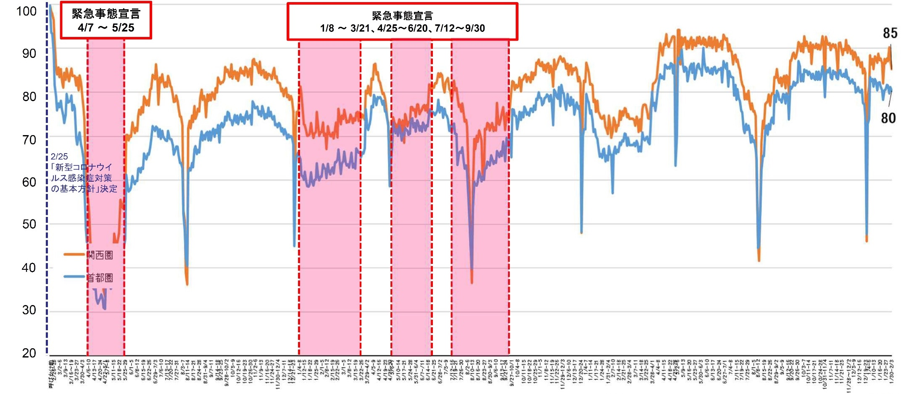
新型コロナウィルス感染症による社会情勢の変化
参考資料６
駅の利用状況、駐車場の利用状況
関西圏
首都圏
府営駐車場
まん延防止等重点措置
2021年 ： 4/5 ~ 4/25、6/21 ~ 8/1
2022年 ： 1/27 ~ 3/21
関西圏の駅利用状況
首都圏の駅利用状況
2020年
2021年
2022年
2023年
【駅の利用状況の出典】国土交通省
【駅の利用状況】
※JR（JR東日本、JR西日本）、大手民鉄（東武、西武、京成、京王、小田急、東急、京急、東京メトロ、相鉄、近鉄、南海、京阪、阪急、阪神）の主なターミナル駅における平日ピーク時間帯
の自動改札出場者数の減少率の平均値
※数値は、呼びかけ前を１００とした場合の指数
※「呼びかけ前」は、２月１７日の週の特定日
※ピーク時間帯は、各駅において7:30～9:30の間の１時間で最も利用者が多い時間帯
※主なターミナル駅は、以下のとおり
首都圏：東京、新宿、渋谷、品川、池袋、高田馬場、大手町、北千住、押上、日暮里、町田、横浜 関西圏：大阪・梅田、京都、神戸三宮、難波、京橋
【駐車場の利用状況】
※府営駐車場の利用状況は、令和元年の同月を100とした場合の、当該月の指数（２駐車場合計）

Slide 2
新型コロナウィルス感染症による社会情勢の変化
参考資料６
 | 駐車場 | 周辺駐車場の利用状況 （公共駐車場） | 人流の変化
江坂 |  | ― | （大阪駅） -21.8%（-35.6%）〈-30.2%〉 （梅田駅） -14.4%（-29.6%）〈-25.6%〉
茨木
備考 | 2019年同時期の利用台数を100%としたときの2022年の利用状況を表したもの ※右の()内は2021年の利用状況を表したもの ※右の〈〉内は2020年の利用状況を表したもの | 茨木地下駐車場周辺に位置する、茨木市営駐車場の利用状況（JR駅前ビル駐車場・JR茨木北駐車場） （2022年利用台数/2019年利用台数） ※右の()内は2021年利用台数/2019年利用台数 ※右の〈〉内は2020年利用台数/2019年利用台数 | 2022年8月31日15時台「平均人口」の2019年同月比 ※右の()内は2022年2月1日15時台のデータ 〈〉内は2021年2月8日15時台のデータ 平均人口：各時間単位ごとに、どれくらいの人が平均 して対象エリアに滞在していたかを表す値 【出典：株式会社Agoop 「新型コロナウィルス拡散における人流変化の解析」】
91％（85％）〈89％〉
2019年：112,185台
2022年：102,195台（2021年：94,770台）〈2020年：100,322台〉
79％（74％）〈78％〉
2019年：83,369台
2022年：65,532台
（2021年：61,876台）〈2020年：65,140台〉
88％（84％）〈87％〉
2019年：95,858台
2022年：84,123台
（2021年：80,134台）〈2020年：83,053台〉

